Slide 1

Zdravotní tělesná výchova pro jedince s oslabením kardiovaskulárního systému
Kateřina Jeřábková, Hana Masárová, Iveta Zaděláková

Slide 2
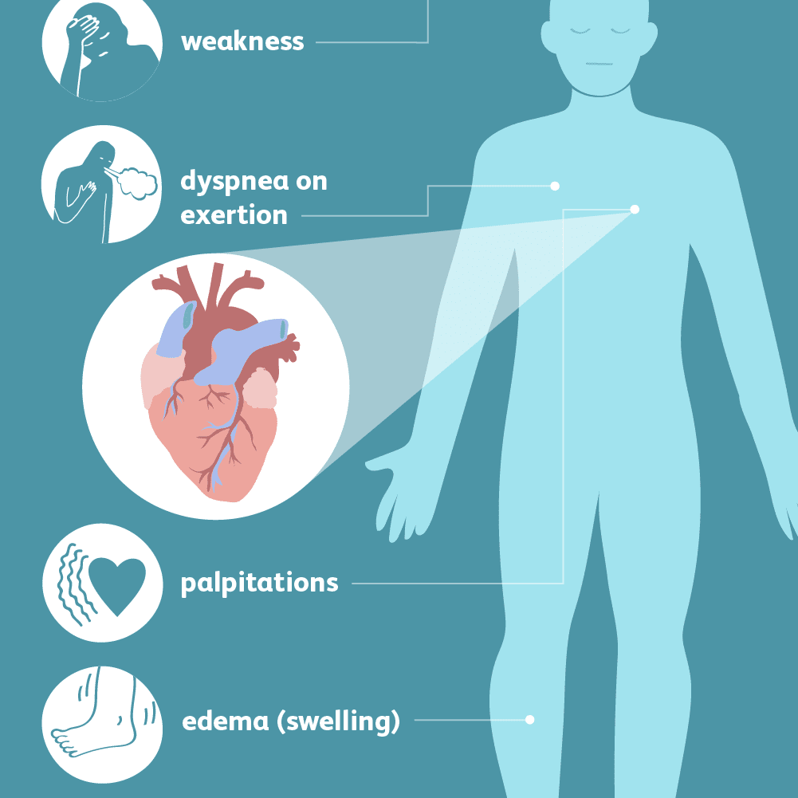
Ochorenia kardiovaskulárneho systému
ICHS- angina pectoris, infarkt myokardu
Hypertenzia
CMP
Vrodené/získané srdcové vady
Kardiomyopatie
Zápaly žíl
Ischemická choroba ciev dolných končatín
https://www.verywellhealth.com/symptoms-and-complications-of-heart-failure-4161320

Slide 3
Rizika aterosklerózy
Ovplyvniteľné RF
  Fajčenie cigariet
  Hypertenzia
  DM
  Hyperlipoproteinémia- zvýšenie LDL cholesterolu
  Obezita
Neovplyvniteľné RF
  Vek
  Pohlavie
  Genetické faktory
https://www.verywellhealth.com/coronary-artery-disease-causes-risk-factors-3863633

Slide 4
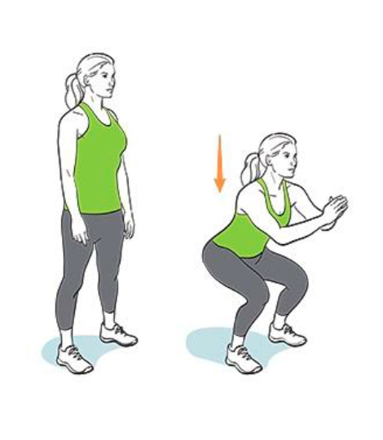
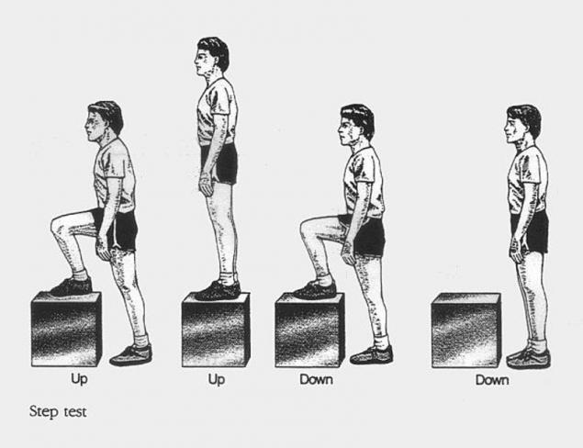
Vyšetrenie funkcie srdca- záťažové testy
Ergometria, spiroergometria
  W170
Ruffierov test
  30 drepov za 40s
  SF sa meria 3x (v kľude, ihneď po záťaži, 1minútu po zaťažení)
  Vypočíta sa index
  [(SF1 + SF2 + SF3) - 200]/10
Step test
  Vystupovanie na schod po dobu 5 min
  SF sa meria v kľude 3x v 30s intervaloch
  Vypočíta sa index
  Fitness Index=(100 x test duration in sec) divided by (2x sum of heart beats in the recovery periods)
https://www.fisioterapia-granada.es/estamos-preparados-para-la-practica-deportiva-de-alta-intensidad-el-test-de-ruffier/foto1/
https://buyjumpropes.net/resources/jump-rope-vs-running-which-is-better/

Slide 5
Zásady cvičiteľa pri cvičení
Primerané zaťaženie: 60-70% TFmax
Merať TF pred, počas a po záťaži, TK pred a po záťaži
Informovanosť o lekárskom posudku každého pacienta
Nevhodné pohybové činnosti:
Izometrické cviky
Krátkodobé rýchlostné cviky
Cviky s rýchlou zmenou polôh
Zadržovanie dychu
Emočné zaťaženie

Slide 6
Zásady pacienta pri cvičení
Aeróbna aktivita!
  20-60 minút denne, 3-5x týždenne
Pri silovom tréningu nízka záťaž, viac opakovaní
Kontrola zaťaženia sport-testrom
Vnímať subjektívne pocity
Pravidelnosť, systematičnosť, stupňovanie záťaže

Slide 7
Kontraindikácie PA u kardiakov
Infekcie
Nestabilná AP
Aortálna stenóza
Nekontrolovateľné arytmie
Hypertenzia (>220/100)
Glykémia pod 5 mmol/l alebo nad 17 mmol/l

Slide 8
Použitá literatúra
BERÁNKOVÁ, L.; GRMELA, R.; KOPŘIVOVÁ, J.; SEBERA M. Zdravotní tělesná výchova [online]. 1. vyd. Brno: Masarykova univerzita, 2012 [cit. 5. 4. 2021]. Elportál. Dostupné z: https://is.muni.cz/elportal/?id=990779.%20ISSN~1802-128X.
ČEŠKA, R.; PRUSÍKOVÁ, M.; ŠNEJDRLOVÁ, M. Predikce a prevence aterosklerózy a personalizovaná léčba dyslipidemií. Kardiologická revue interní medicína, 2011, 81-86.
FEJFAR, T. Zdravotní tělesná výchova při kardiovaskulárním oslabení. Liberec, 2017. Bakalářská práce. Technická univerzita v Liberci. Fakulta přírodovědně-humanitní a pedagogická. Vedoucí práce Mgr. Jana Bajzíková.
CHALOUPKA, V. Zátěžové testy v kardiologii–Zátěžová elektrokardiografie. Cor Vasa, 2000, 42.3: K54-56.
CHALOUPKA, V., 2004. Rehabilitace nemocných po infarktu myokardu. Medicína pro praxi [online], roč. 1, č. 2, s. 66 [cit. 5. 4. 2021]. Dostupné z: http://www.medicinapro praxi.cz/pdfs/med/2004/02/03.pdf
SYSLOVÁ, V., aj., 2003. Zdravotní tělesná výchova II. Praha: ČASPV. ISBN 80- 86586-03-0.
ZACHATOVÁ, D. Cvičební program pro kardiaky [online]. Brno, 2014 [cit. 5. 4. 2021]. Dostupné z: https://is.muni.cz/th/y2vtr/. Bakalářská práce. Masarykova univerzita, Fakulta sportovních studií. Vedoucí práce: Pavol Seman.

